Slide 1
SysML Niveau 3 Ingénierie Systèmes Utilisation de magicdraw
SYSM3
Ingénierie Systèmes
Construction de diagrammes SysML avec MagicDraw
Exemples supplémentaires
Notes:
Cette formation d’une journée propose d’acquérir des connaissances complémentaires sur l’Ingénierie Systèmes en général et sur le langage SysML en Particulier. Des exemples seront présentés (et constuits) en utilisant le logiciel MagicDraw.

Slide 2
Ingénierie Systèmes – Processus de cycle de vie des systèmes
Norme ISO 15288 – AFNOR Z 67-288 :
Les diagrammes SysML ne sont pas construits les uns après les autres, mais par couches successives.
Les diagrammes sont construits en tenant compte des interconnections.
Processus Technique 1
Processus Technique 2
Processus Technique 3
Définition des besoins des parties prenantes
Analyse des exigences
Conception de l’architecture
Travail par couche successive sur chacun des diagrammes SysML
Notes:
L’ingéniérie Systèmes est (entre autre) décrite par la norme 15288.
Elle définit 3 processus pour concevoir un système :
Au cours du premier processus, sont définis les besoins des parties prenantes.
L’analyse des exigences permet ensuite de faire le bilan de ce qui est attendu par le produit.
On réfléchit ensuite à l’architecture du produit.
Cette norme ne précise pas de langage de communication pour réaliser un cahier des charges. Ceci-dit, il est possible de le bâtir en utilisant les diagrammes SysML.
Dans une logique de conception, les diagrammes ne sont pas rédigés les uns avec les autres mais pas couches successives et en les enrichissants au fur et à mesure.

Slide 3
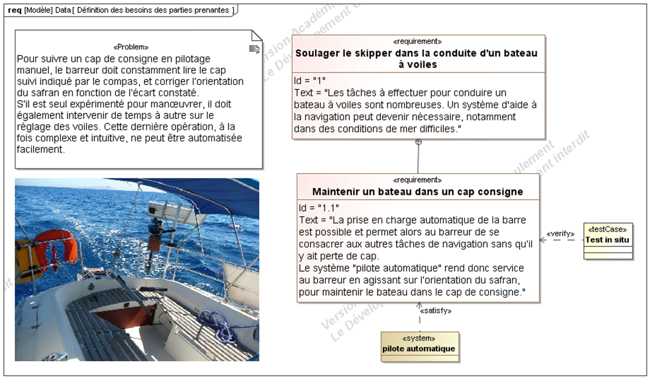
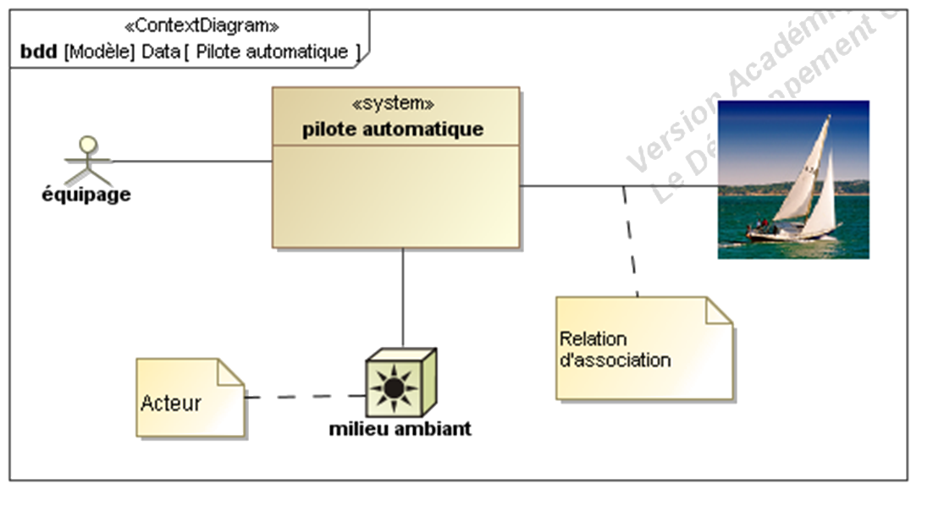
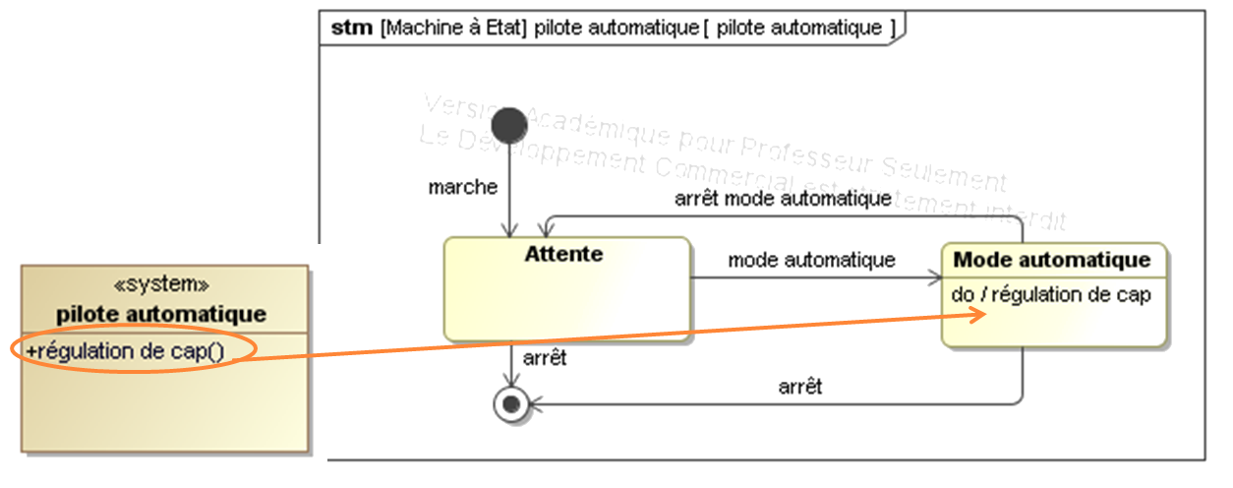
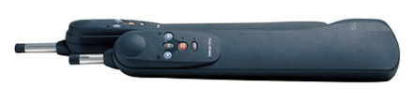
MagicDraw
Des exemples correspondant au public de la formation pourront être proposés ou construits.
Notes:
Pour notre utilisation pédagogique, nous avons choisi d’utiliser MagicDraw. Nous avons fait ce choix car c’est celui qui a été fait par une grande partie de nos collègues de CPGE et qu’il nous est plus facile ainsi de partager nos documents.
Même si MD ne corrige pas toujours les fautes de syntaxe que l’on peut réaliser, il permet dans un certain nombre de cas de construire des diagrammes de façon méthodique avec des liens entre les diagrammes.
Il met également à jour les diagrammes automatiquement lorsqu’une certaine rigueur est adoptée.

Slide 4
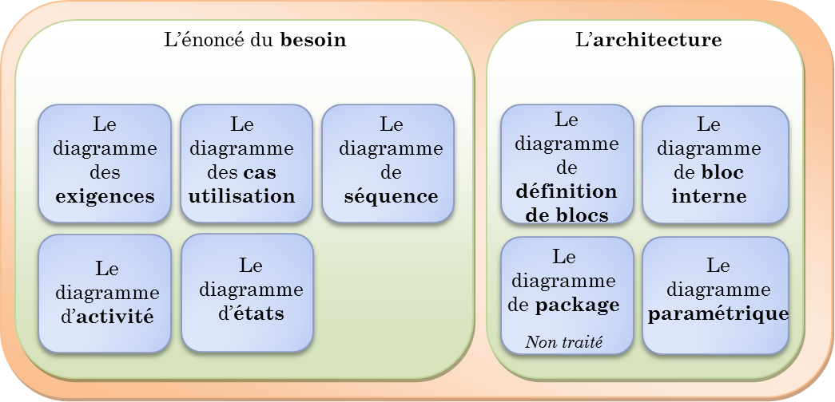
Prérequis et contact
Prérequis :
Connaissance des diagrammes SysML
Aucune connaissance de MagicDraw n’est demandée
Besoins logiciels
MagicDraw avec le plugin SysML
Contacts .
Patrick Beynet – Lycée Rouvière Toulon – patrick.beynet@libertysurf.fr
Xavier Pessoles – Lycée Rouvière Toulon – xavier.pessoles@free.fr
Notes:
Afin d’aborder au mieux cette formation, il est nécessaire d’avoir une connaissance de base de chacun des diagrammes SysML.
En effet, le fait de travailler par couche successive nécessite de connaître l’objectif des diagrammes utilisés ainsi que quelques connaissances sur la « syntaxe » permettant de les tracer.
Aucune connaissance de MagicDraw n’est demandée.
Dans le cas où vous souhaiteriez suivre la formation avec votre ordinateur personnel, il est nécessaire d’avoir installé MD ainsi que le plugin SysML.

